Slide 1


第二组项目展示
基于往年航班和天气信息的对航班延迟信息的预测系统
国寄纵队
汇报人：解世超 日期：2022.7.5

Slide 2
目 录
一、项目研究背景
二、项目需求分析
三、项目系统设计
四、已完成的进度
Notes:
51PPT模板网 www.51pptmoban.com

Slide 3
01
研究背景介绍
Notes:
51PPT模板网 www.51pptmoban.com

Slide 4
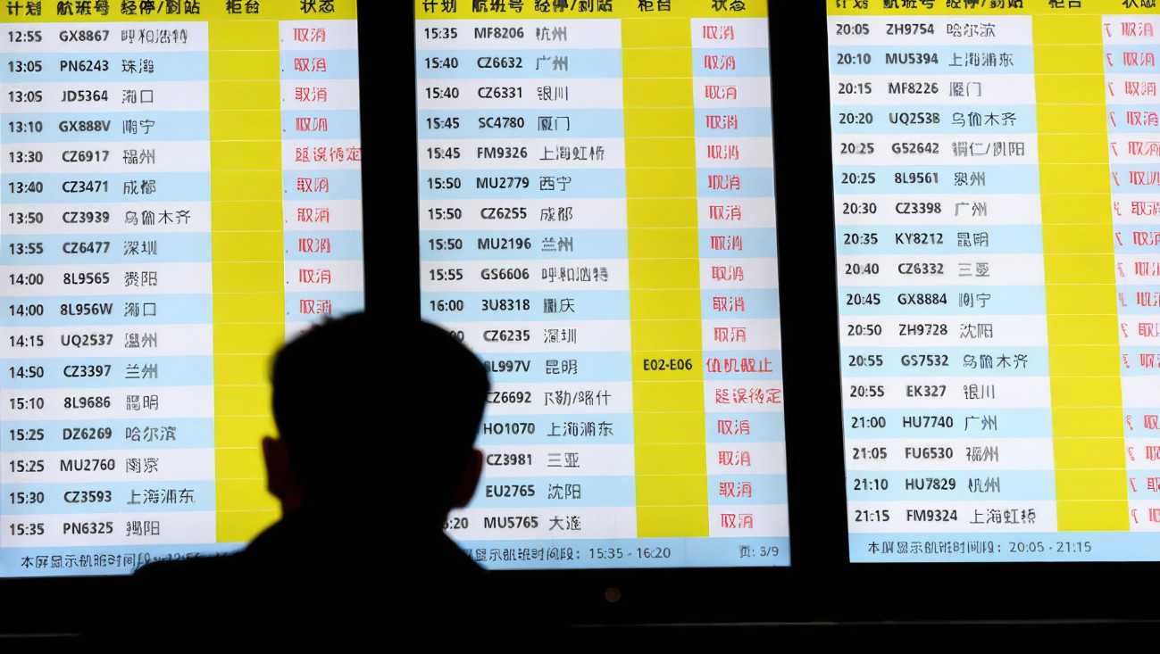
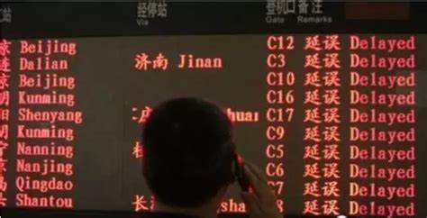
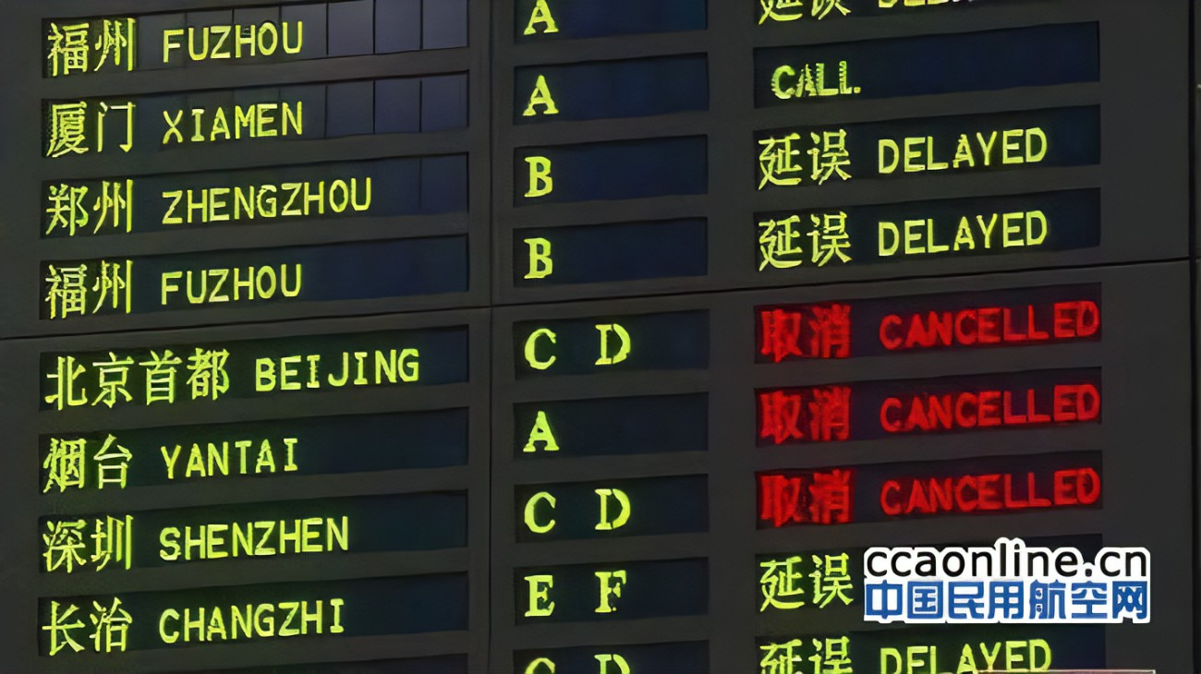
研究背景介绍
Click here to add title text
航班延误逐渐成为重点话题
随着民航业的快速发展，航班延误逐渐成为一个热点话题。航班延误成因较难解释，因为其可能受制于多重因素，例如天气原因，出发地或者目的地机场管理原因，航空公司管理原因，航空管制原因，前序航班原因，旅客原因等等，甚至多重原因叠加或多种原因形成连锁效应。

Slide 5
研究背景介绍
Click here to add title text
航班延误的研究意义重大
对于机场和航空公司而言
对于一般乘客而言
对于机场而言，航班延误将导致非常有限的资源分配计划被打乱，导致旅客滞留，从而显著增加机场的安全、运营和调度压力，造成航空公司的乘客满意度大幅下降；
对于一般的乘客，航班延迟小到几分钟，大到几小时，甚至有的时候跨天都是有可能的。飞机航班延迟对于乘客的出行安排将造成巨大的不可抗性的影响，严重的延误可能会耽误乘客的学习生活；

Slide 6
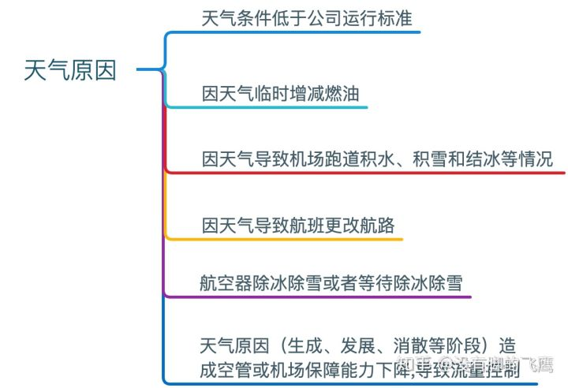
研究背景介绍-技术点与可行性
1.人工智能机器学习在预测领域大放光彩
2.在众多的延误因素中，天气信息是可以较好地预见的
如果我们使用大数据和机器学习来处理这一问题，我们就可以利用高度相关的模式分析来取代现场分析，这样就可以更好的为航班延误做好准备。这样，航空公司也可以在乘客到达机场之前将延误动态通知发送给乘客。
如果可以进行航班的预测将是很有意义与价值的！
3.将航班的预测信息与天气预测信息结合起来可以达到给出较好的航班决策建议的目的
需要说明的是，由于数据集的限制，我们将采用很简单的降水、风速等特征加之历史航班的信息进行模型构建

Slide 7
02
项目需求分析

Slide 8
功能性需求分析
1.数据的预处理
3.航班信息预测
5.航班延迟信息综合预测
7. 用户信息管理
2.航班信息、天气信息预测模型的构建
4.天气信息预测
6.机场信息、天气信息显示
8.其他

Slide 9
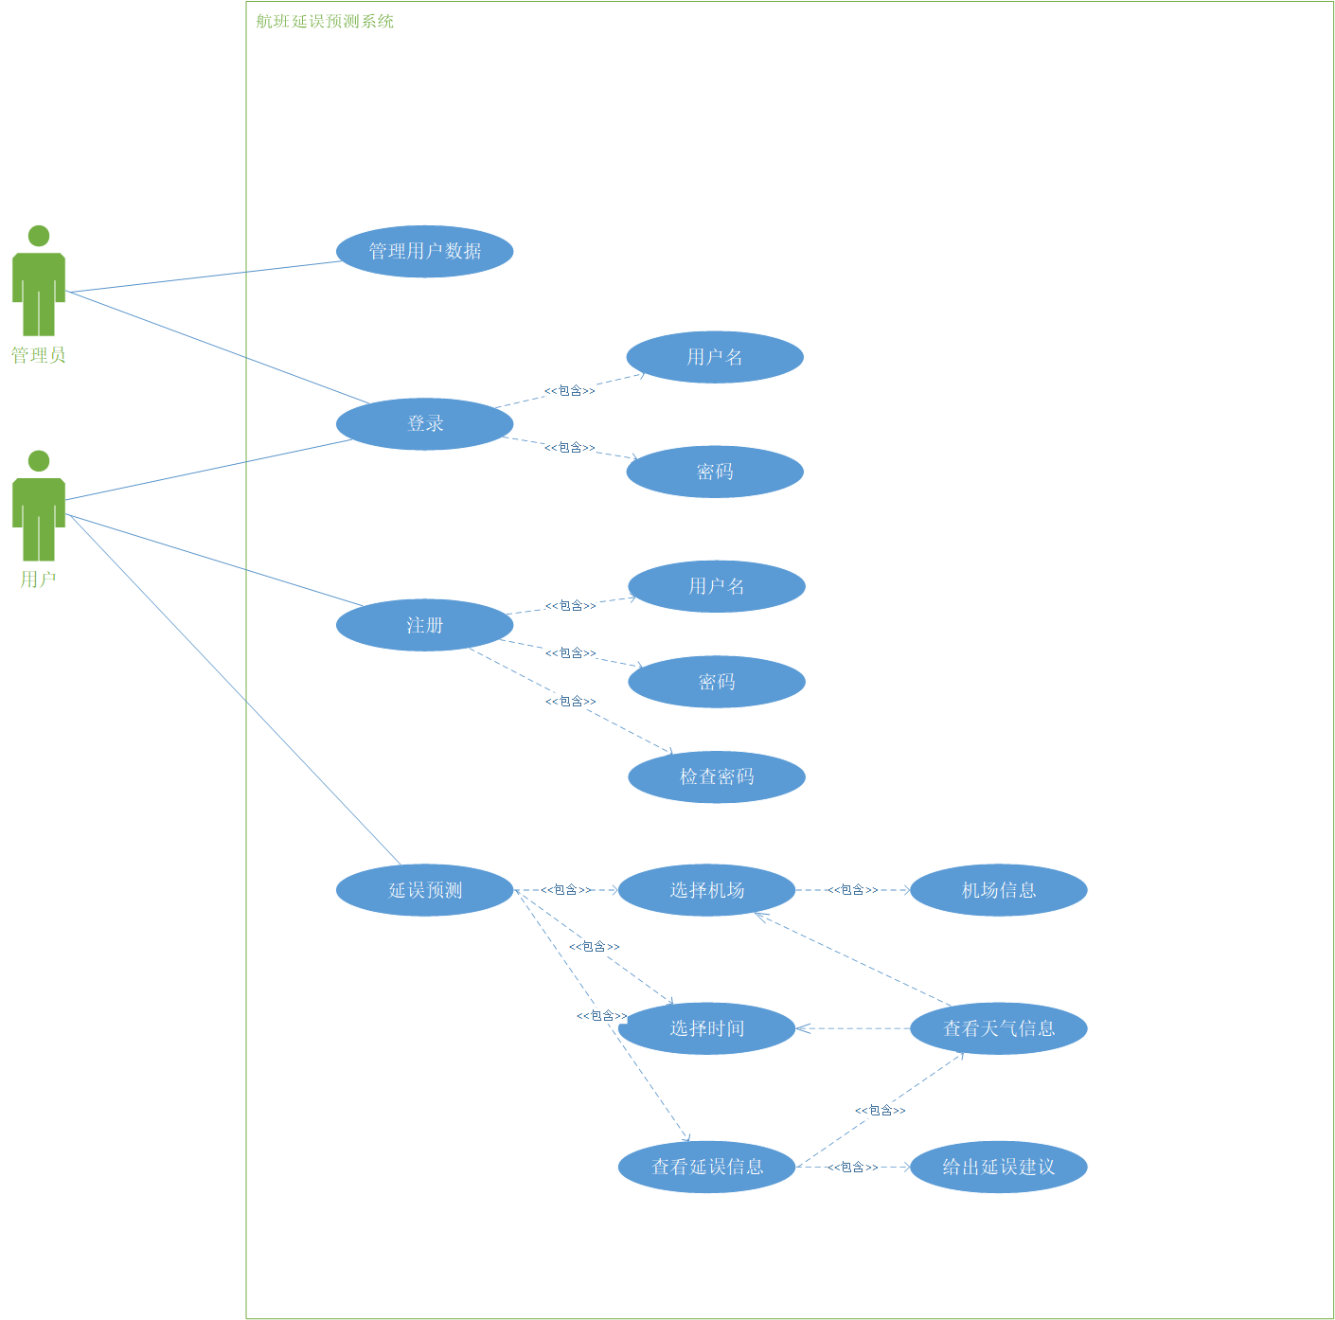
总体用例图
添加标题文本
Click here to add title text
此处添加详细文本描述，建议与标题相关并符合整体语言风格，语言描述尽量简洁生动。尽量将每页幻灯片的字数控制在200字以内，据统计每页幻灯片的最好控制在5分钟之内。

Slide 10
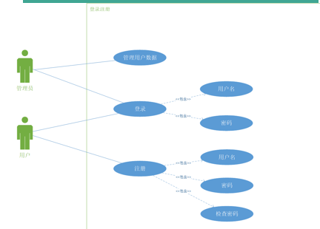
功能性需求分析
数据预处理
在从数据集采集到数据的时候，由于数据集本身的原因等可能会出现数据缺失等问题；
同时由于原始数据的特征维度较高，我们可以采用降维方法等进行数据集特征的筛选
模型构建
通过读取到处理、划分好的数据集进行航班信息、天气信息预测模型的构建
信息管理
信息管理包括管理员对用户的信息增删改；
以及用户自己的信息注册与登陆等

Slide 11
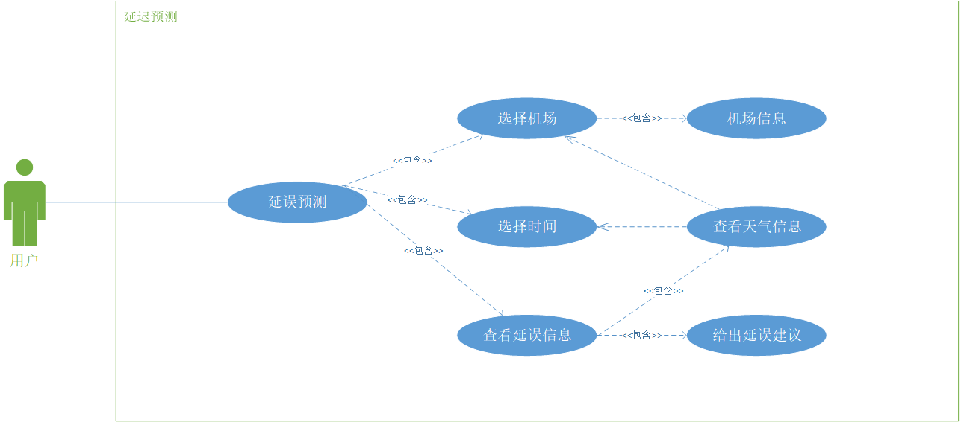
功能性需求分析
航班延迟综合预测
通过航班信息、天气信息的预测，将两者综合起来进行航班延迟信息的最后预测，同时给出乘客航班决策的建议
机场与天气信息显示
给出用户一个可选的中国地图上的可选机场进行航班的起始点与终末点的选择；
同时可选择显示机场所在城市的天气信息

Slide 12
03
项目系统设计

Slide 13
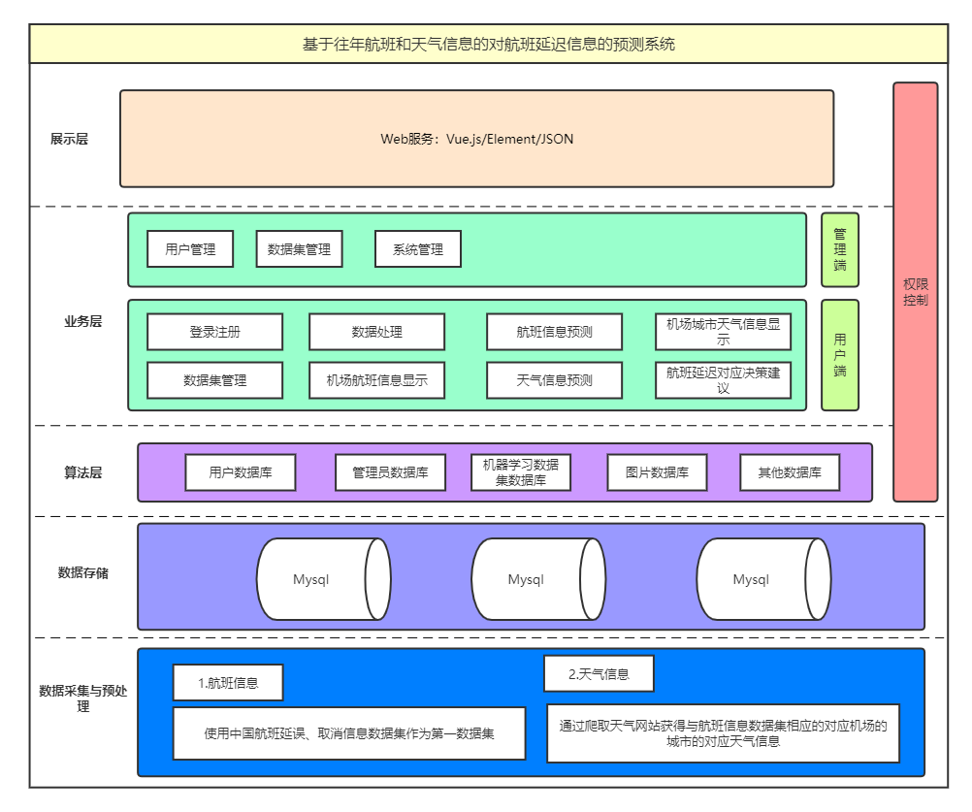
系统整体架构设计
直接与用户进行交互，向用户展示信息，并接收用户的输入
两类操作员，用户以及管理员
该层负责对模型进行调用，并且通过搭建后端节口，快速实现相关功能模块
负责对学习模型的建立，并且对模型进行训练以及改进
对模型的执行结果、原始数据等信息用mysql数据库进行保存，保证数据信息的可靠性
通过输入机场站点，根据训练模型进行预测，给出预测信息以及显示天气信息。

Slide 14
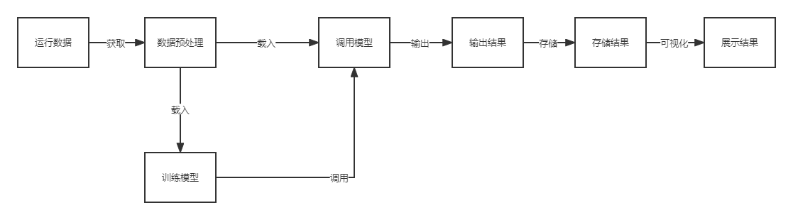
系统数据流

Slide 15
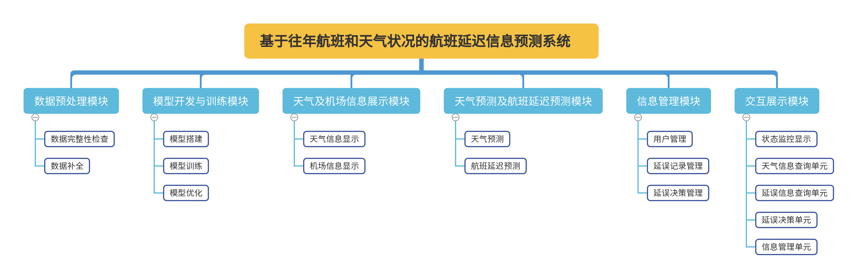
系统功能结构
通过划分不同的模块，把不同的功能进行拆分，方便后续进行开发并监控开发进度

Slide 16
04
当前进度
Click here to add title text

Slide 17
算法设计-计划使用随机森林或者XGboost
预计使用随机森林模型进行预测模型的构建
随机森林是常用的机器学习算法，是一种由决策树构成的集成算法，既可以用于分类问题，也可用于回归问题。
同时我们正在了解Xgboost算法作为可选择算法之一
XGBoost算法通过优化结构化损失函数（加入了正则项的损失函数，可以起到降低过拟合的风险）来实现弱学习器的生成，并且XGBoost算法没有采用搜索方法，而是直接利用了损失函数的一阶导数和二阶导数值，并通过预排序、加权分位数等技术来大大提高了算法的性能。

Slide 18
数据集的处理-近年来中国航班信息数据集
4.计算延迟时间（增加出发延迟、到达延迟）
5. 计算出发经纬度与到达经纬度（增加出发经度、出发维度、到达经度、到达维度）
6. 通过经纬度计算距离（增加距离）
基本处理：
已经完成初步的数据清洗：
剔除部分无用特征；
有缺失项的数据作为脏数据剔除；
进一步操作（详细化）：
1 删除没有选择起始和到达机场的行
2 将时间戳转化为正常时间格式（计划出发日期、计划到达日期、实际出发日期、实际到达日期）
3 对不同的出发机场的出发日期去重

Slide 19
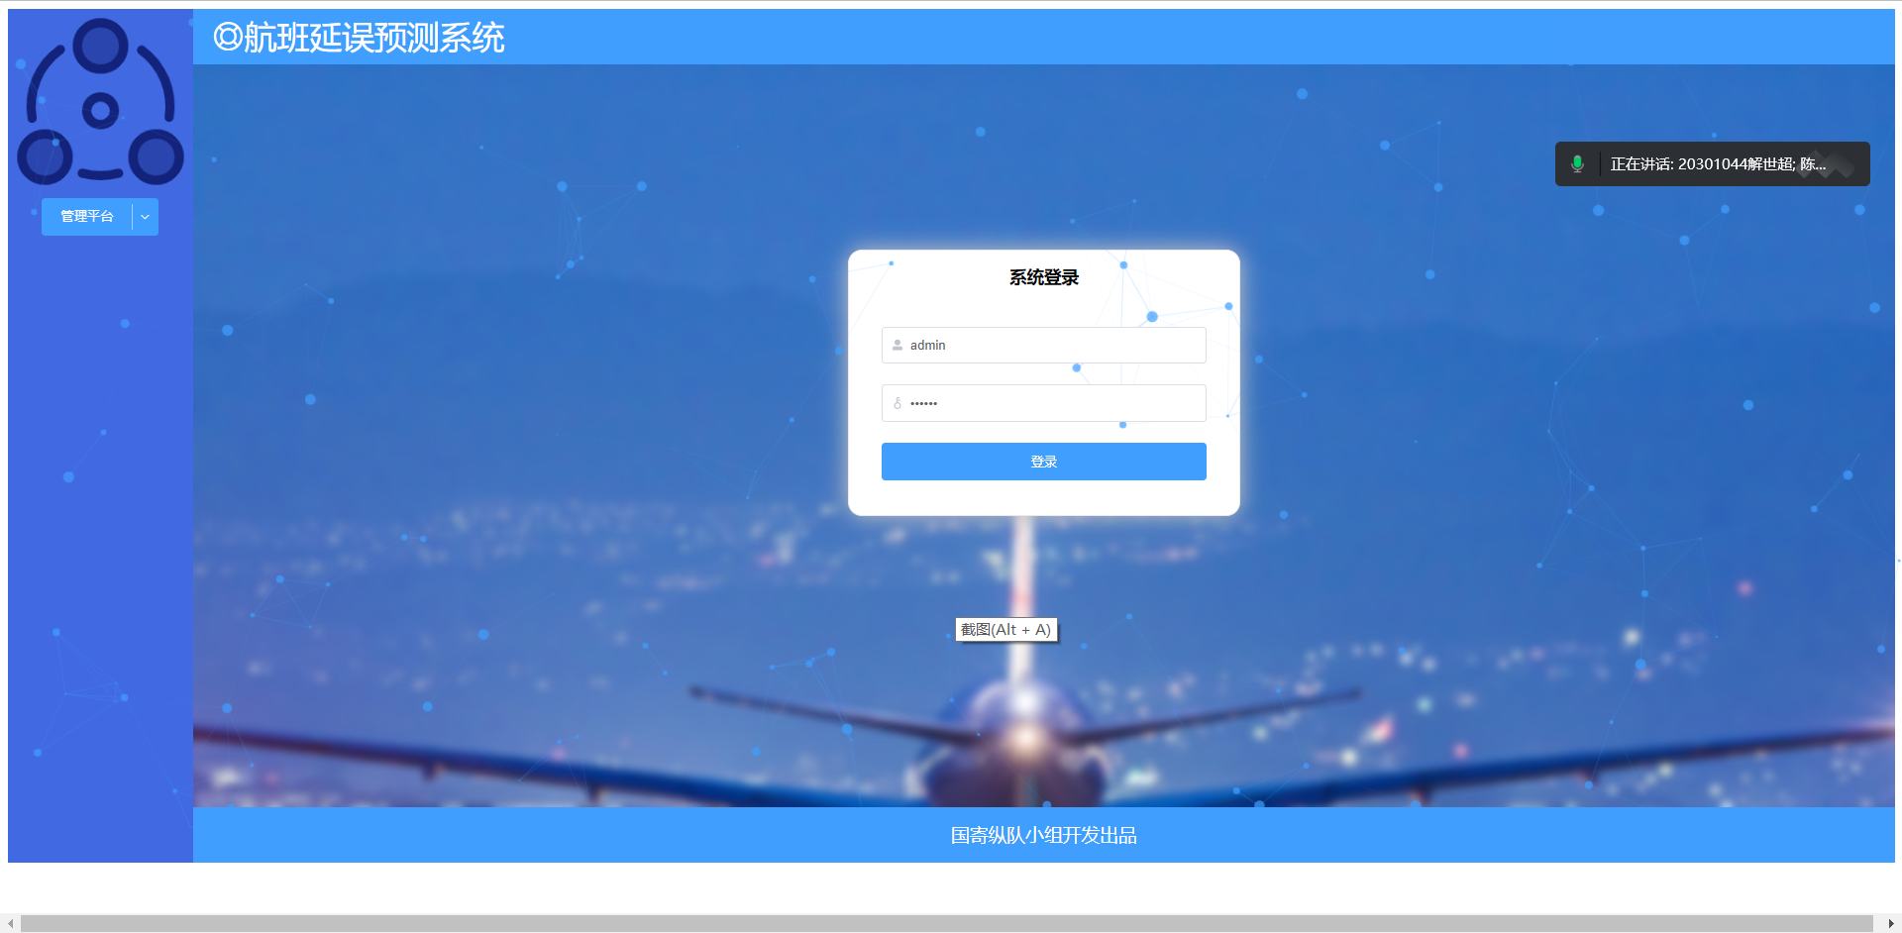
前端web初步构建-登录界面

Slide 20
预测决策可行性
根据中国民航的统计,航空公司航班延误的主要原因如表2所示。 按该原因导致航班延误的比例大小,主要有航空公司原因、空管原因、天气原因和军事活动 ,这四项的总和占到航班延误总数的90%以上。 从表2可以看出,虽然航空公司自身造成的航班延误占绝大多数,但从2008年以来,这一比例在逐年下降;天气原因造成的航班延误基本上保持在 20% 左右;但空管和军事活动造成的航班延误却呈逐年上升趋势,二者之和将近40%。
虽然天气原因只有20%，但考虑到数据集以及预测可行性覆盖不到空管和军事活动，并且天气因素是较为可预见的；
所以才使用天气信息作为因子
参考文献：
[1]董念清. 中国航班延误的现状、原因及治理路径[J]. 北京航空航天大学学报(社会科学版), 2013, 26(6):25-32.

Slide 21
感谢聆听 请多指教
汇报人：解世超 日期：2022/7/5
小组：国寄纵队

